Slide 1

ImVoxelNet：基于二维图像到体素投影的单目与多视图三维目标检测
Image to Voxels Projection for Monocular and Multi-View 3D Object Detection
刘天瑞
|学号：7203610121 |学院： 未来技术学院 |专业：人工智能（视听觉信息处理）|

Slide 2

1
论文背景及研究意义
THE BACKGROUND AND SIGNIFICANCE
2
研究现状及相关工作
THE RESEARCH REVIEW IN AND ABROAD
3
主要研究内容
目录
THE RESEARCH CONTENTS
4
研究方案
THE RESEARCH PLAN
5
CONTENTS
实验结果与表现
THE RESULTS AND PERFORMANCE
6
结论
THE CONCLUSION

Slide 3
Part One
01
论文背景及研究意义
THE BACKGROUND AND SIGNIFICANCE

Slide 4
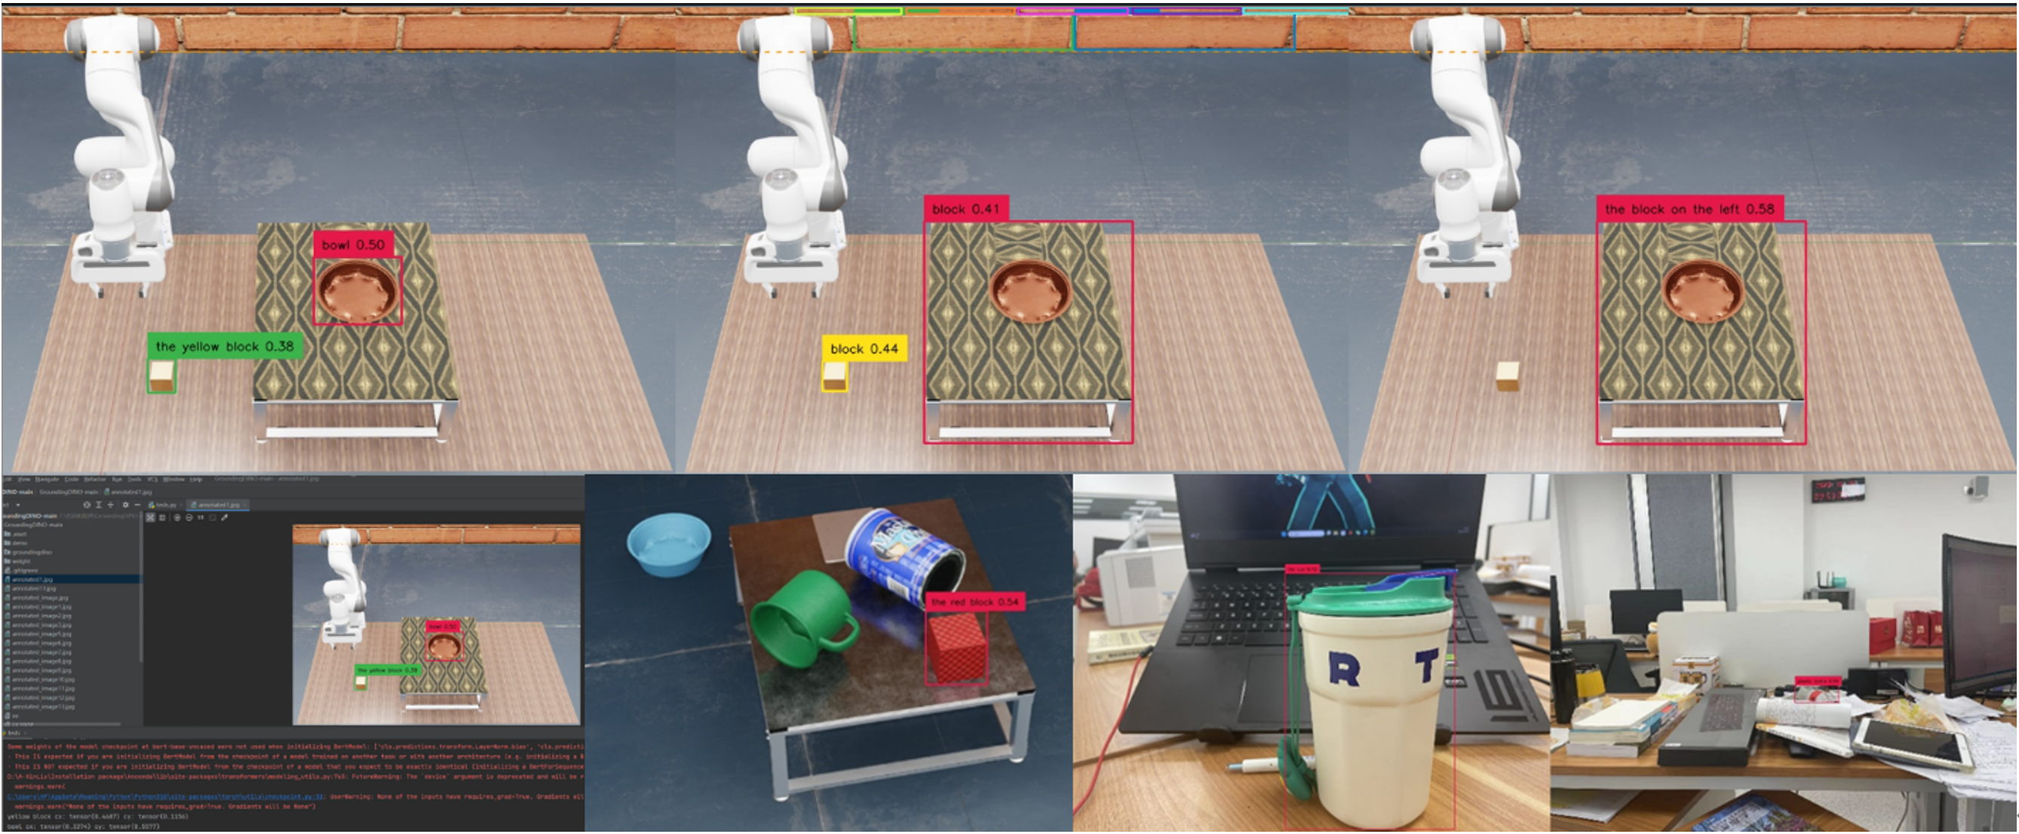
背景及意义
研究现状
研究内容
研究方案
结论
论文研究背景
RGB图像是一种经济实惠的通用数据源，因此基于RGB的3D物体检测近年来被积极研究。
但从RGB图像中检测三维目标是一项不适定任务。
与单目RGB图像相比，使用多位姿，多视图的RGB图像可能有助于获取相关场景的更多空间信息。
目前基于多视图RGB图像三维目标检测方法的设计往往大多局限于特定领域。
为解决基于二维RGB图像的多视图三维目标检测的端到端优化问题：ImVoxelNet
Grounding DINO在Isaac Sim仿真平台与真实复杂场景下进行目标物体检测
给定颜色与类别等物体属性提示时目标的识别准确率很高，但替换为空间位置提示或者输入图像场景变复杂时准确率明显下降！

Slide 5
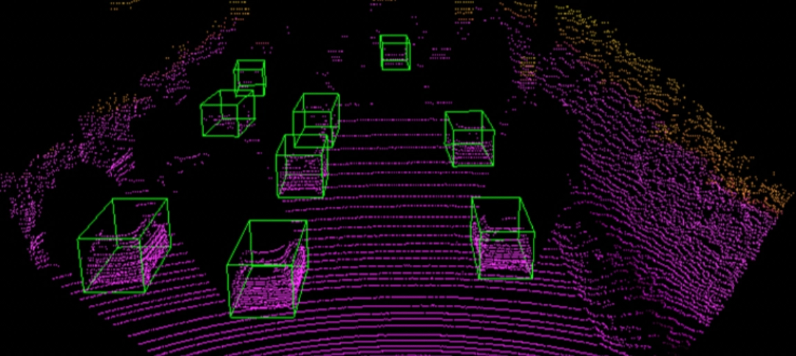
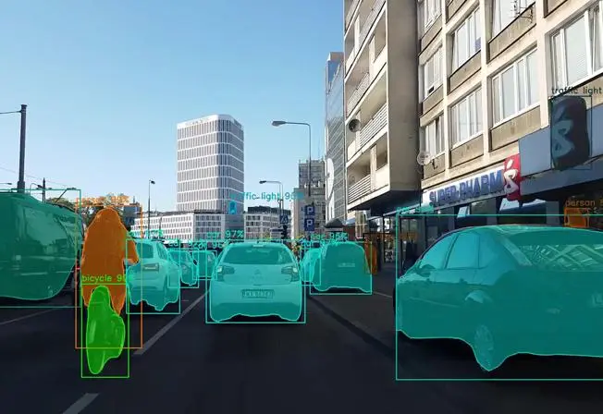
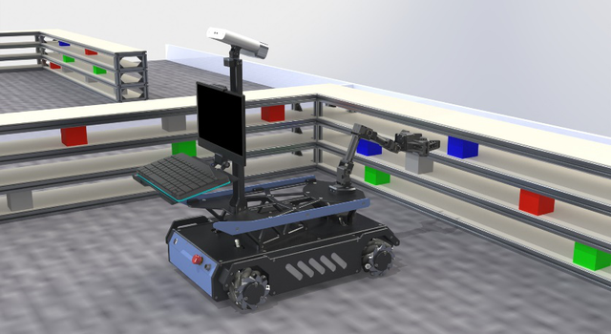
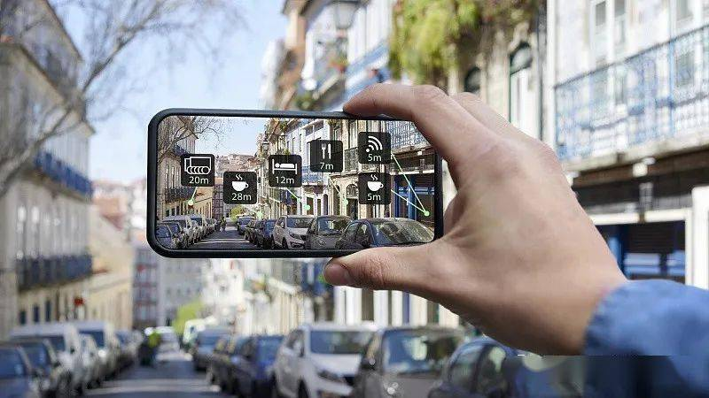
背景及意义
研究现状
研究内容
研究方案
结论
研究目的及意义
1. 增强对空间复杂场景的理解能力并实现更精确的三维目标检测；
2. 应用于自动驾驶与增强现实技术；
3. 有效提升智能机器人在现实场景中的应用能力。

Slide 6
Part Two
02
研究现状及相关工作
THE RESEARCH REVIEW IN AND ABROAD

Slide 7
背景及意义
研究现状
研究内容
研究方案
结论
关于多视图场景理解
1. (i)SLAM重建3D场景的几何形状并估计给定帧序列的相机位姿，(ii)运动恢复结构(SfM)从一组无序图像集合中估计相机位姿与内在特征，(iii)多视图立体视觉(MVS)使用SfM的输出来构建3D点云；
2. (i)3D-SIS基于一组RGB-D深度图像输入执行3D实例分割，(ii)MVPointNet使用多视图RGB-D深度图像输入进行3D语义分割，(iii)Atlas通过处理多个单目RGB图像联合执行3D语义分割与TSDF重建；
3. VEDet提出一种全新的多视图三维目标检测框架，其通过视角感知与等变性改进定位，利用基于查询的transformer架构，通过3D透视几何图中使用位置编码来增加图像特征，对3D场景进行编码。
该架构在输出层以视图为条件查询，使得训练过程中生成多个虚拟帧，通过增强多视图一致性来学习视角等变性 (viewpoint equivariance，简称VE)。添加的几何多视图在输入级作为位置编码，在损失级进行正则化，为三维目标检测提供丰富几何线索。
工作述评

Slide 8
背景及意义
研究现状
研究内容
研究方案
结论
关于三维目标检测
研究现状：
1.基于点云(Point cloud)：室外检测通过将三维点云投影到BEV平面。将点云细分为体素，每个垂直列中所有体素被编码为固定长度的特征图，将此伪图像传递给二维目标物体检测网络获取最终预测结果。室内检测则是点云中每个点生成目标候选框。许多改进的检测方法使用深度霍夫(Hough)优化投票生成候选框；
2.基于立体视觉(Stereo)：(i)3DOP使用立体重建来生成目标候选框，(ii)TLNet进行三角剖分测量来独立合并左右图像获取的候选框，(iii)Stereo R-CNN在给定左右图像下生成目标候选框，然后通过对关键点进行三角测量估计目标位置；
3.基于单目(Monocular)：(i)SMOKE通过将估计单个关键点与返回3D变量相结合，来预测每个检测目标的3D边界框，还提出一种用于构建3D box的多步骤解纠缠方法，显著提高训练收敛性和检测精度，(ii)FCOS3D简单有效，将7-DoF 3D目标解耦为2D和3D属性，将目标根据2D比例分布到不同特征级别，并仅根据训练过程的投影中心进行分配，利用基于3D中心的2D高斯分布来重新定义中心度，拟合公式，(iii)MonoFlex提出一种用于单目三维检测的灵活框架，该框架显式解耦被截断目标，并自适应结合多种方法进行目标深度估计，(iv)DETR3D将查询范围从DETR的2D图像转为3D空间，利用投影矩阵投影到图像平面上采样，获取2D图像特征作为其对应特征。
现状述评

Slide 9
03
Part Three
主要研究内容
THE RESEARCH CONTENTS

Slide 10
背景及意义
研究现状
研究方案
结论
研究内容
01.研究内容
02.研究创新点
基于ImVoxelNet的二维图像到体素投影架构，使用统一方法在室内外场景中检测物体：
将基于位姿RGB图像的多视图三维目标检测构建为一个端到端训练优化问题
提出一种新颖的可在单目位姿与多视图RGB输入设置中使用的全卷积神经网络三维目标检测架构
只选择室内和室外的头部，而元架构保持不变
1. 构建三维空间的体素表示，实现对多源视觉信息的更综合分析，具有更强通用性。
2. 使用统一检测方案分别只在室内/室外场景头部之间选择，主体元架构保持不变。争取在各个测试基准上获得富有竞争性的表现。
最终预测从三维特征图里获取，在此基础上使用点云目标检测方法的颈部和头部
将位姿单目输入作为多视图输入的特例来接受处理，并测试它在单目基准中的表现
在训练与推理期间，拟设计提出的方法应接受任意视图数量的多位姿输入
3. 将ImVoxelNet或改进后的三维目标检测方法与基于大型语言模型(LLM)的智能体机器人任务规划系统相结合，应用于更广泛的复杂场景下机器人抓取放置、路径导航与避障等任务，尝试解决LLM底层限制。
对应基于点云检测问题现成的相关公式，不需要额外修改！

Slide 11
Part Four
04
研究方案
THE RESEARCH PLAN

Slide 12
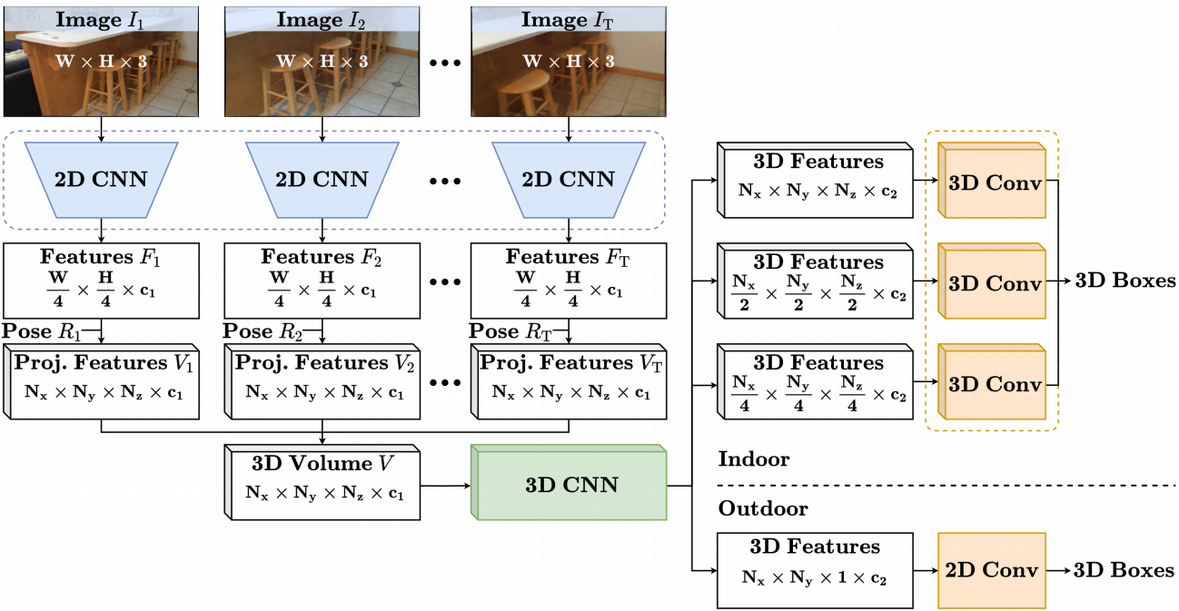
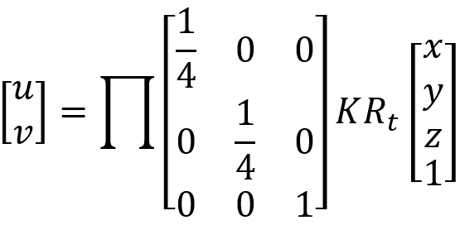
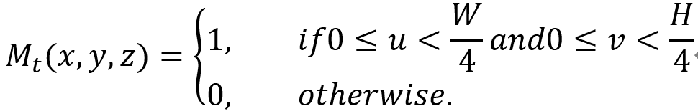
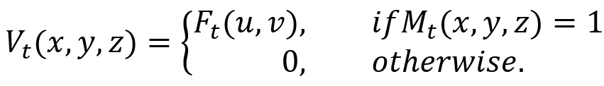
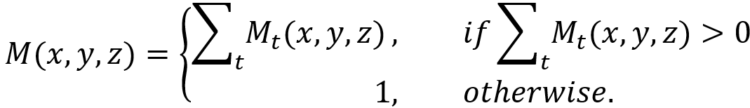
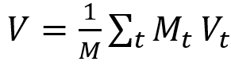
背景及意义
研究现状
研究内容
研究方案
结论
三维体积构建
三维特征提取
使用针孔相机模型确定特征图Ft二维坐标(u,v)和体积Vt三维坐标(x,y,z)之间对应关系：
01
02
(i)室内场景：
通过一个简化过后的三维卷积编码器-解码器网络架构对体素体积V进行特征细化。
对于每张图像It，掩膜Mt被定义为：
对体积Vt中每个有效体素投影Ft：
(ii)室外场景：
将三维空间中的三维目标检测简化为在BEV平面上的二维目标检测，其中颈部和头部都由二维卷积网络组成。
ImVoxelNet总体方案框架
聚合后的二元掩膜M是M1,…,Mt的总和：
三维体积V：

Slide 13
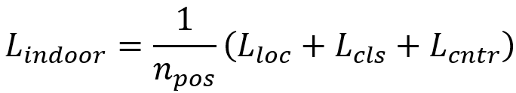
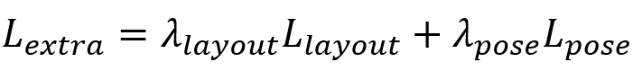
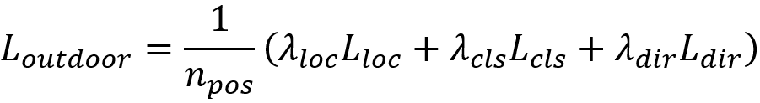
背景及意义
研究现状
研究内容
研究方案
结论
检测头部
附加的二维头部
室内场景头部
使用密集体素表示中间特征
采用FCOS中使用的损失函数并进行调整，包括分类的焦点损失Lcls、中心度的交叉熵损失Lcntr和位置的IoU损失Lloc。由于处理的是三维目标检测任务，故将2D IoU损失替换为旋转3D IoU损失。除此之外，使用第三维度更新基准真实值的中心度，最终室内损失表示为：
通过预测相机旋转与房间布局，添加一个用于联合Rt和三维布局估计的简单头部。该附加头部由两个平行分支组成：一个全连接层估计相机旋转而另外一个输出房间布局。
修改Total3DUnderstanding使用的损失函数，使其与用于训练检测的头部损失函数保持一致。将布局损失Llayout定义为预测布局框与基准真实布局框之间的旋转3D IoU损失，这与室内场景头部使用的损失函数相同。类似于室外场景头部，对于相机旋转估计，使用：
室外场景头部
最终附加损失表示为：
使用KITTI与nuScenes数据集上表现高效的二维锚头
对于单尺度和单类别检测，该头部由两个平行的二维卷积层所组成。一个层估计类别概率，另一个则返回边界框的7个参数。
使用SECOND中引入的损失函数，包括平滑平均绝对误差的位置损失Lloc、分类的焦点损失Lcls以及方向的交叉熵损失Ldir。最终室外损失表示为：

Slide 14
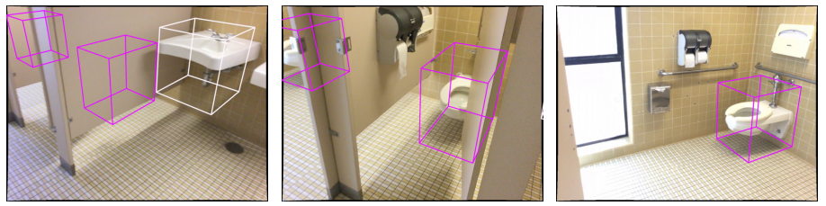
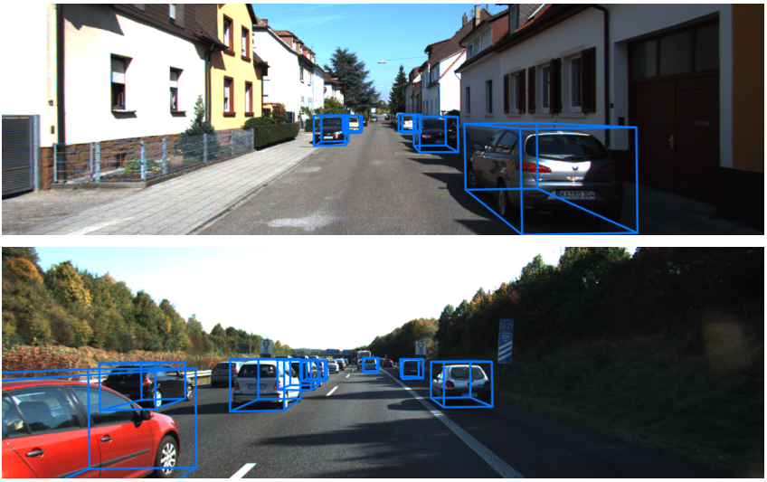
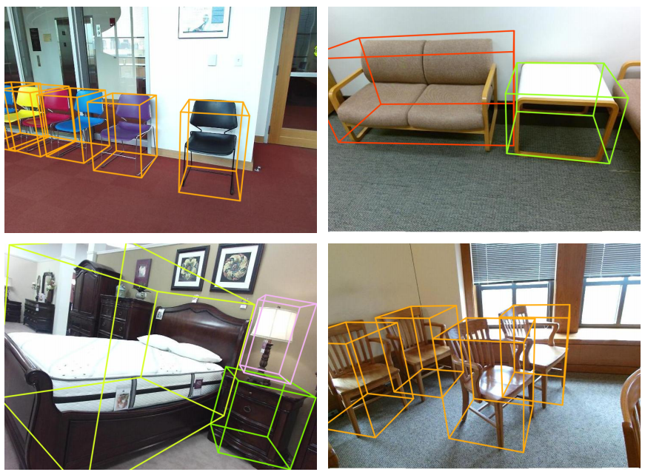
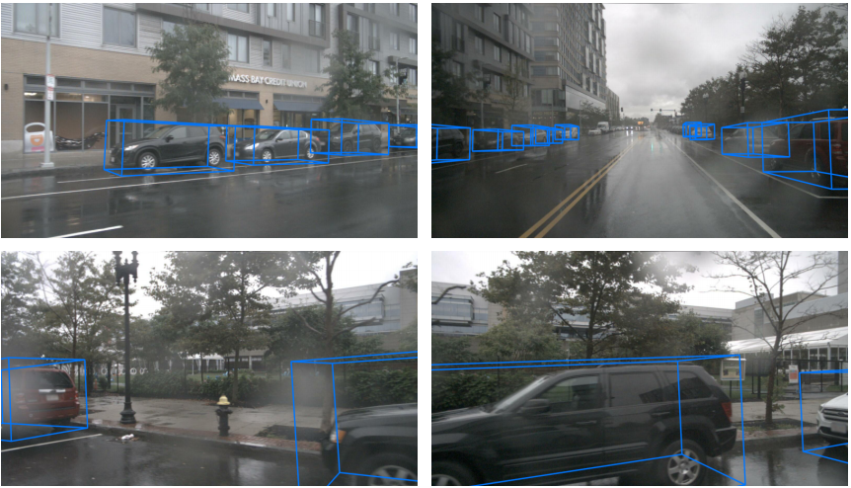
背景及意义
研究现状
研究内容
研究方案
结论
具体实验方案
在四个数据集上进行实验评估所提出的方法：
1
ScanNet
KITTI
实施细节：
1.使用ResNet-50残差网络作为特征提取器；
2.训练期间预期将会针对室内数据集优化Lindoor，针对室外数据集优化Loutdoor；
3.使用Adam优化器，初始学习率设置为0.0001，权重衰减为0.0001。使用MMDetection框架默认训练设置，共12个epoch，学习率在第8和第11个epoch后分别降低到之前的十分之一；
3.单目实验中尝试随机对输入进行水平翻转与大小调整；
4.室内场景中为增强类似基于点云方法的三维体素表示，尝试分别沿每个轴随机移动体素网格中心；
5.推理过程中输出结果通过应用于物体在地平面上的投影旋转的非极大值抑制(Rotated NMS)算法进行过滤。
SUN RGB-D
nuScenes

Slide 15
Part Five
05
实验结果与表现
THE RESULTS AND PERFORMANCE

Slide 16
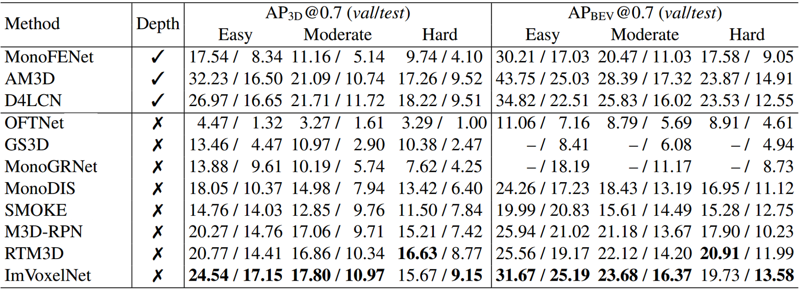
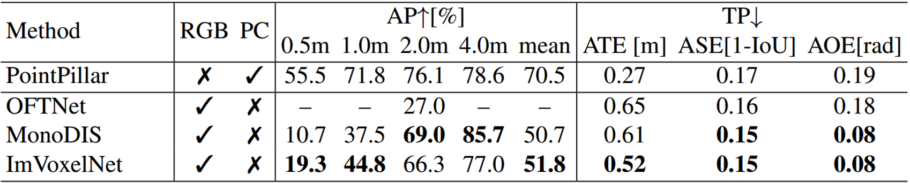
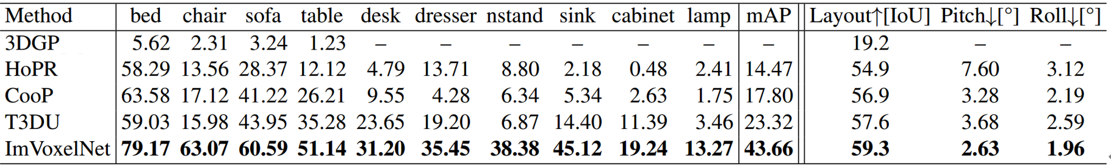
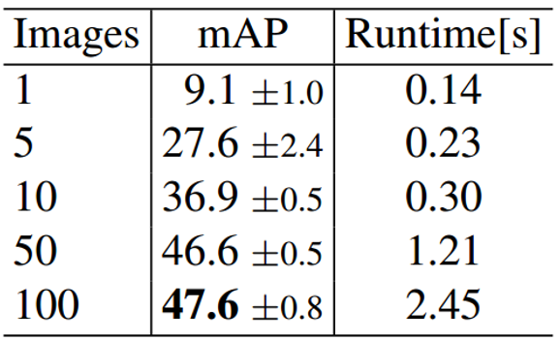
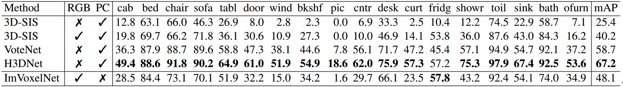
背景及意义
研究现状
研究内容
研究方案
结论
获取到的实验结果
室外场景KITTI和nuScenes的benchmark中检测汽车类别目标的结果
1. 总体而言，ImVoxelNet在测试集与验证集上几乎所有指标方面都表现优越，显示出竞争性结果。
2. 根据以下消融实验结果，每个测试场景的图像数量越多，检测效果越好，运行时间呈次线性增长。
室内场景SUN RGB-D和ScanNet的benchmark上进行的多类别三维目标检测的结果

Slide 17
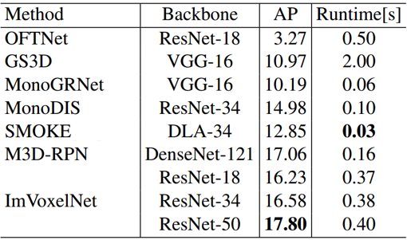
背景及意义
研究现状
研究内容
研究方案
结论
模型表现
1. ImVoxelNet端到端模型架构使用计算成本代价高昂的三维卷积网络，其在测试实验中速度上可能比列出的仅依赖于二维卷积的大多数方法要慢，使用不同的主干网络，也会影响总体速度。
2. 在ImVoxelNet中，与使用三维卷积网络处理体素体积相比，使用主干网络提取特征反而是一个简单、轻量级的过程。因此，主干网络的选择应该是可以忽略的。实验验证了将ResNet-50残差网络替换为更轻量级的版本对性能影响较小。
基于KITTI数据集的验证子集适用于车辆类别的中等难度AP得分和运行时间

Slide 18
Part Six
06
结论
THE CONCLUSION

Slide 19
背景及意义
研究现状
研究内容
研究方案
结论
论文结论
1.提出了ImVoxelNet，一种新颖的基于全卷积的，可以在给定单目或多视图RGB输入情况下进行3D物体检测的方法。
2.在训练和推理过程中，ImVoxelNet接受任意数量视图的多视图输入。此外该方法还可以接受单目输入（作为多视图输入的特殊情况）。
综上所述，ImVoxelNet成功地适用于室内和室外数据，使其兼具通用性。
3.在单目KITTI和多视图nuScenes基准上取得当时最先进的室外汽车检测结果。在室内SUN RGB-D数据集上超过现有的3D物体检测方法。对于ScanNet数据集，在室内多视图3D物体检测方面也取得新基准。

Slide 20

主要参考文献
[1] Shilong Liu, Zhaoyang Zeng, Tianhe Ren, Feng Li, Hao Zhang, Jie Yang, Chunyuan Li, Jianwei Yang, Hang Su, Jun Zhu and Lei Zhang. Grounding DINO: Marrying DINO with Grounded Pre-Training for Open-Set Object Detection. arXiv preprint. 2023, arXiv:2303.05499.
[2] A. Simonelli, S. R. Bulo, L. Porzi, M. L. Antequera and P. Kontschieder. Disentangling monocular 3d object detection: From single to multi-class recognition. IEEE Transactions on Pattern Analysis and Machine Intelligence, 2020.
[3] Rukhovich, Danila and Vorontsova, Anna and Konushin, Anton. Imvoxelnet: Image to voxels projection for monocular and multi-view general-purpose 3d object detection. In Proceedings of the IEEE/CVF Winter Conference on Applications of Computer Vision. 2022, pages 2397-2406.
[4] Z. Murez, T. van As, J. Bartolozzi, A. Sinha, V. Badrinarayanan and A. Rabinovich. Atlas: End-to-end 3d scene reconstruction from posed images. arXiv preprint. 2020, arXiv:2003.10432.
[5] Chen, Dian and Li, Jie and Guizilini, Vitor and Ambrus, Rares and Gaidon, Adrien. Viewpoint Equivariance for Multi-View 3D Object Detection. arXiv preprint. 2023, arXiv:2303.14548.
[6] C. R. Qi, X. Chen, O. Litany, and L. J. Guibas. Imvotenet: Boosting 3d object detection in point clouds with image votes. In Proceedings of the IEEE/CVF conference on computer vision and pattern recognition. 2020, pages 4404-4413.
[7] Z. Zhang, B. Sun, H. Yang, and Q. Huang. H3dnet: 3d object detection using hybrid geometric primitives. In European Conference on Computer Vision. Springer. 2020, pages 311-329.
[8] Zechen Liu and Zizhang Wu and Roland T\'oth. SMOKE: Single-Stage Monocular 3D Object Detection via Keypoint Estimation. arXiv preprint. 2020, arXiv:2002.10111.
[9] T. Wang, X. Zhu, J. Pang, and D. Lin. FCOS3D: Fully convolutional one-stage monocular 3d object detection. In IEEE International Conference on Computer Vision Workshops, 2021.
[10] Zhang, Yunpeng and Lu, Jiwen and Zhou, Jie. Objects Are Different: Flexible Monocular 3D Object Detection. In Proceedings of the IEEE/CVF Conference on Computer Vision and Pattern Recognition (CVPR). 2021, pages 3289-3298.
[11] Y. Nie, X. Han, S. Guo, Y. Zheng, J. Chang, and J. J. Zhang. Total3dunderstanding: Joint layout, object pose and mesh reconstruction for indoor scenes from a single image. In Proceedings of the IEEE/CVF Conference on Computer Vision and Pattern Recognition. 2020, pages 55-64.
[12] Y. Wang, V. Guizilini, T. Zhang, Y. Wang, H. Zhao and J. Solomon. DETR3D: 3D Object Detection from Multi-view Images via 3D-to-2D Queries. In Conference on Robot Learning, 2021.
[13] Krishan Rana, Jesse Haviland, Sourav Garg, Jad Abou-Chakra, Ian Reid and Niko Suenderhauf. SayPlan: Grounding Large Language Models using 3D Scene Graphs for Scalable Task Planning. 7th Annual Conference on Robot Learning, 2023.
[14] Z. Murez, T. van As, J. Bartolozzi, A. Sinha, V. Badrinarayanan and A. Rabinovich. Atlas: End-to-end 3d scene reconstruction from posed images. arXiv preprint. 2020, arXiv:2003.10432.
[15] S. Zhang, C. Chi, Y. Yao, Z. Lei and S. Z. Li. Bridging the gap between anchor-based and anchor-free detection via adaptive training sample selection. In Proceedings of the IEEE/CVF conference on computer vision and pattern recognition. 2020, pages 9759-9768.
[16] H. Caesar, V. Bankiti, A. H. Lang, S. Vora, V. E. Liong, Q. Xu, A. Krishnan, Y. Pan, G. Baldan, and O. Beijbom. nuscenes: A multimodal dataset for autonomous driving. In Proceedings of the IEEE/CVF conference on computer vision and pattern recognition. 2020, pages 11621-11631.

Slide 21
敬请老师批评指正！
Thanks for Listening！
刘天瑞
|学号：7203610121 |学院： 未来技术学院 |专业：人工智能（视听觉信息处理）|

